Slide 1
Ειδικές δίοδοι
Αξιόπιστη προσομοίωση Μικροηλεκτρονικής διάταξης
1. Η φυσική δομή της διάταξης
2. Τα φυσικά μοντέλα που θα χρησιμοποιηθούν
3. Οι μέθοδοι επίλυσης των φυσικών μοντέλων.
4. Οι καταστάσεις πόλωσης στις οποίες θα
προσομοιωθούν τα ηλεκτρικά χαρακτηριστικά

Slide 2
Ειδικές δίοδοι
Τα φυσικά μοντέλα που εμπεριέχονται στο ATLAS μπορούν να ομαδοποιηθούν στις εξής πέντε κατηγορίες:
μοντέλα στατιστικής φορέων,
μοντέλα ευκινησίας,
μοντέλα ανασύζευξης,
μοντέλα ιονισμού κρούσης, και
μοντέλα σήραγγας (tunneling).

Slide 3
Ειδικές δίοδοι
Βασικές εξισώσεις
Εξίσωση Poisson :
όπου το ψ είναι το ηλεκτροστατικό δυναμικό, n, p είναι οι συγκεντρώσεις ηλεκτρονίων και οπών , Ν_{D} και Ν_{Α} οι συγκεντρώσεις δοτών και αποδεκτών, ε η τοπική διηλεκτρική σταθερά και Q_{T} το φορτίο των Traps (ατελειών)
Εξισώσεις συνέχειας :
,όπου J_{n} και J_{p} και είναι οι πυκνότητες ρευμάτων των ηλεκτρονίων και των οπών, αντίστοιχα, n και p είναι οι συγκεντρώσεις ηλεκτρονίων και οπών και q είναι το φορτίο του ηλεκτρονίου. Τα Gn και Gp είναι οι ρυθμοί γένεσης και τα Rn και Rp οι ρυθμοί ανασύζευξης για τα ηλεκτρόνια και τις οπές, αντίστοιχα

Slide 4
Ειδικές δίοδοι
Μοντέλο μεταφοράς drift-diffusion(ολίσθησης-διάχυσης)
Πυκνότητες ρευμάτων
όπου μ_{n} και μ_{p} και είναι οι ευκινησίες των ηλεκτρονίων και των οπών, αντίστοιχα, και Φ_{n}, Φ_{p} τα επίπεδα quasi -Fermi
Τα επίπεδα quasi-Fermi συνδέονται με την συγκέντρωση των φορέων και το δυναμικό μέσω των προσεγγίσεων του Boltzmann ως εξής:
όπου n_{i} είναι η ενεργή πραγματική συγκέντρωση και Τ_{L} η θερμοκρασία του πλέγματος

Slide 5
Ειδικές δίοδοι
Τα quasi-Fermi επίπεδα δίνονται από τις σχέσεις:
Αντικαθιστώντας αυτές τις εξισώσεις στις εκφράσεις για την πυκνότητα του ρεύματος έχουμε :
όπου

Slide 6
Ειδικές δίοδοι
Το μοντέλο στατιστικής φορέων Fermi-Dirac και Boltzman
Fermi-Dirac
Boltzman όταν (ε-ε_{F} )>>kT_{L}
n=N_{C} exp[(E_{F}-E_{C})/KT_{L}]
p=N_{V} exp[(E_{V}-E_{F})/KT_{L}]

Slide 7
Ειδικές δίοδοι
Μοντέλα ευκινησίας
Εξαρτήσεις ευκινησίας από :
ηλεκτρικό πεδίο (χαμηλής, υψηλής έντασης)
συγκεντρώσεις φορέων
θερμοκρασία
κρυσταλλικές ατέλειες
προσμίξεις

Slide 8
Ειδικές δίοδοι
Μοντέλα γένεσης-ανασύζευξης
n₀p₀=n_{i}²

Slide 9
Ειδικές δίοδοι
Ανασύζευξη
Αuger
Shockley-Read-Hall
όπου ETRAP είναι η διαφορά μεταξύ της ενέργειας της παγίδας και της ενέργειας Fermi, το T_{L} είναι η θερμοκρασία της κρυσταλλικής δομής σε βαθμούς Kelvin και τ_{n} και τ_{p} οι χρόνοι ζωής των ηλεκτρονίων και των οπών

Slide 10
Ειδικές δίοδοι
Band-To-Band Tunneling
όπου Ε είναι το πλάτος του ηλεκτρικού πεδίου και ΒΒ.Α, ΒΒ.Β και BB.GAMMA είναι παράμετροι
Tunneling μέσω των κέντρων παγίδευσης

Slide 11
Ειδικές δίοδοι
Μοντέλο Ιονισμού κρούσης
G=α_{n}J_{n} + α_{p}J_{p}
Selberherr
με

Slide 12
Ειδικές δίοδοι
Υπάρχει επίσης μία πληθώρα διαφόρων μοντέλων Ιονισμού κρούσης όπως:
Crowell-Sze Impact Ionization Model
Grant’s Impact Ionization Model
Valdinoci Impact Ionization Model
Crowell-Sze Impact Ionization Model

Slide 13
Ειδικές δίοδοι
Μέθοδοι επίλυσης των διαφορικών εξισώσεων
NEWTON
GUMMEL
BLOCK
Συνδυασμός των μεθόδων επίλυσης

Slide 14
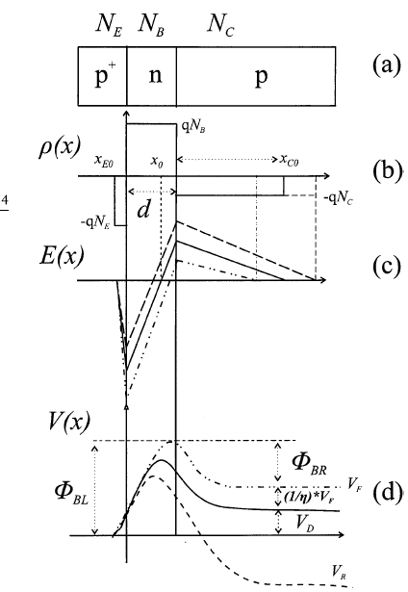
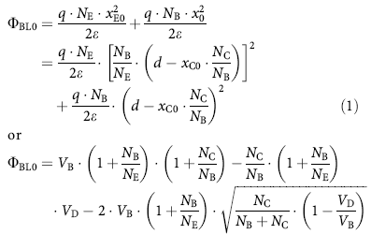
Ειδικές δίοδοι
Φράγματα Δυναμικού σε θερμική ισορροπία
Δομή, ηλεκτρικό φορτίο, ηλεκτρικό πεδίο και ηλεκτρικό δυναμικό
διάταξης τύπου “Camel” ή “Bulk-Barrier” ή “Triangular”

Slide 15
Ειδικές δίοδοι
Δομή, ηλεκτρικό φορτίο, ηλεκτρικό πεδίο και ηλεκτρικό δυναμικό
διάταξης τύπου “Camel” ή “Bulk-Barrier” ή “Triangular”

Slide 16
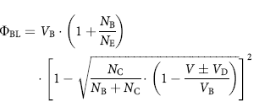
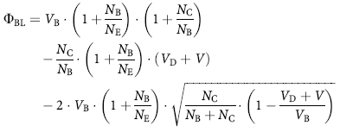
Ειδικές δίοδοι
Φράγμα δυναμικού από αριστερά

Slide 17
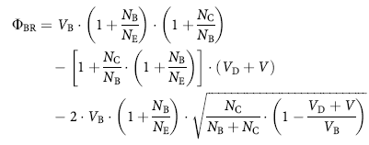
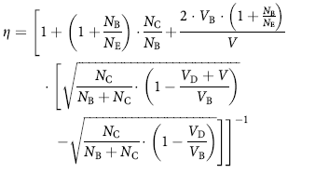
Ειδικές δίοδοι
Φράγμα δυναμικού από δεξιά
Δομή, ηλεκτρικό φορτίο, ηλεκτρικό πεδίο και ηλεκτρικό δυναμικό
διάταξης τύπου “Camel” ή “Bulk-Barrier” ή “Triangular”

Slide 18
Ειδικές δίοδοι
Ένταση ρεύματος στην προς τα πρόσω πόλωση
με
Παράγοντας ιδανικότητας στην προς τα πρόσω πόλωση
Δομή, ηλεκτρικό φορτίο, ηλεκτρικό πεδίο και ηλεκτρικό δυναμικό
διάταξης τύπου “Camel” ή “Bulk-Barrier” ή “Triangular”

Slide 19
Ειδικές δίοδοι
Ένταση ρεύματος στην ανάστροφη πόλωση
Παράγοντας ιδανικότητας στην ανάστροφη πόλωση

Slide 20
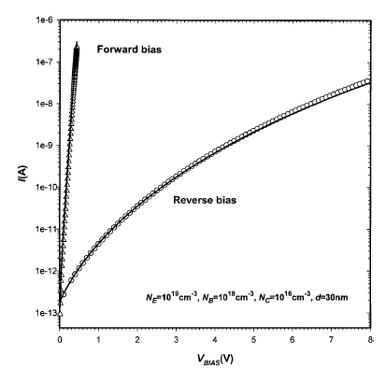
Ειδικές δίοδοι
Ένταση ρεύματος στην προς τα πρόσω και ανάστροφη πόλωση
(-----) αναλυτικό μοντέλο
(οοοο) προσομοίωση (S-PIECES)

Slide 21
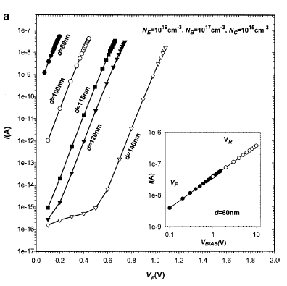
Ειδικές δίοδοι
Ένταση ρεύματος στην προς τα πρόσω πόλωση για διαφορετικές
τιμές του εύρους της μεσαίας περιοχής

Slide 22
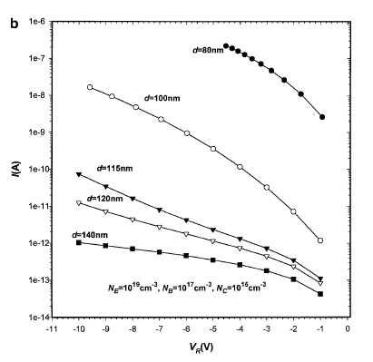
Ειδικές δίοδοι
Ένταση ρεύματος στην ανάστροφη πόλωση για διαφορετικές
τιμές του εύρους της μεσαίας περιοχής

Slide 23
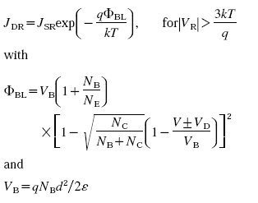
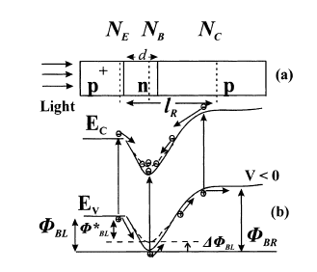
Ειδικές δίοδοι
συνθήκες σκότους
Αύξηση του ρεύματος εξαιτίας του φωτισμού
Δομή και ενεργειακό διάγραμμα μιας διόδου Bulk-Barrier
σε συνθήκες σκότους και φωτισμού

Slide 24
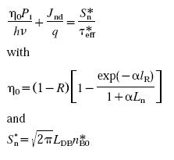
Ειδικές δίοδοι
Στην σταθερή κατάσταση η ροή των ηλεκτρονίων που εισέρχεται στο πηγάδι είναι ίση με τη ροή των εξερχομένων ηλεκτρονίων
Η πυκνότητα των αποθηκευμένων ηλεκτρονίων μέσα στο ενεργειακό πηγάδι
Ο ενεργός χρόνος ζωής των αποθηκευμένων μέσα στο ενεργ. πηγάδι ηλεκτρονίων

Slide 25
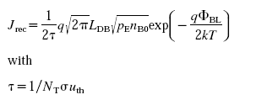
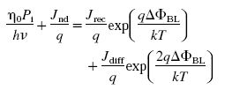
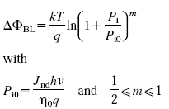
Ειδικές δίοδοι
Πυκνότητα ρεύματος ανασύζευξης
Στην περίπτωση που ο κυρίαρχος μηχανισμός απωλειών είναι η ανασύζευξη
Στην περίπτωση που ο κυρίαρχος μηχανισμός απωλειών είναι η διάχυση
Πυκνότητα ρεύματος διάχυσης
Στην περίπτωση που επικρατούν και οι δύο μηχανισμοί απωλειών

Slide 26
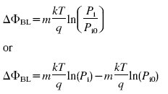
Ειδικές δίοδοι
για
για
για
γνωρίζοντας ότι

Slide 27
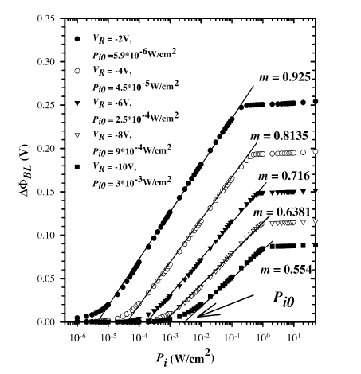
Ειδικές δίοδοι
Αποτελέσματα προσομοίωσης για την μείωση της μπαριέρας με την προσπίπτουσα οπτική ισχύ

Slide 28
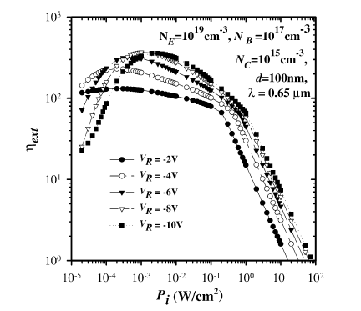
Ειδικές δίοδοι
Εξωτερική κβαντική απόδοση ως συνάρτηση της προσπίπτουσας οπτικής ισχύος

Slide 29
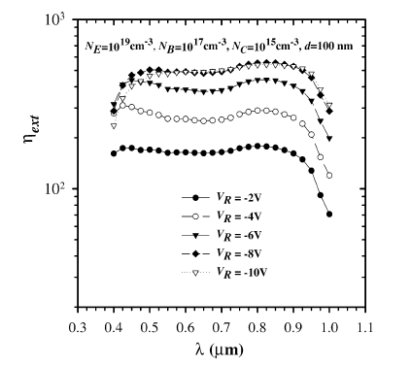
Ειδικές δίοδοι
Φασματική κατανομή της εξωτερικής κβαντικής απόδοσης

Slide 30
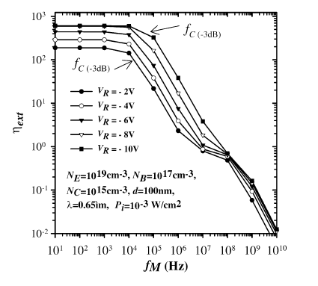
Ειδικές δίοδοι
Εξωτερική κβαντική απόδοση ως συνάρτηση της συχνότητας διαμόρφωσης

Slide 31
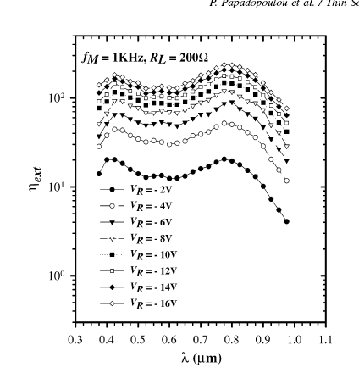
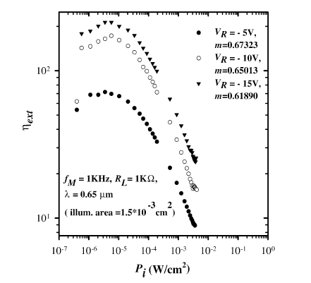
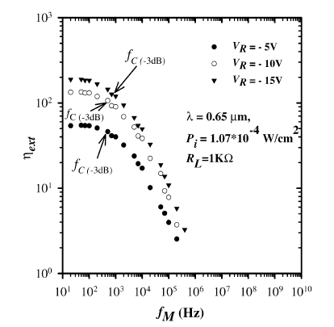
Ειδικές δίοδοι
Πειραματικά αποτελέσματα

